Slide 1

Algoritmo de búsqueda a* HEURISTICO MANHATTAN
Carlos Peña Díaz
Ángel Manuel Joaquín Yébenes

Slide 2
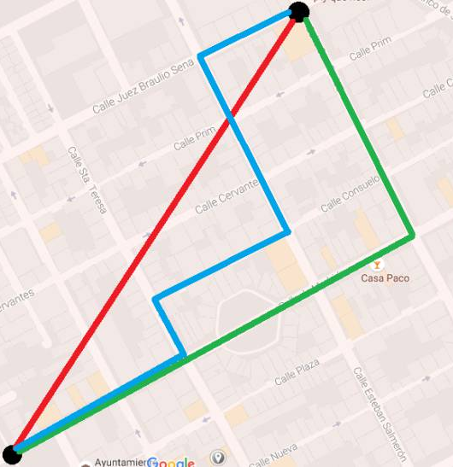
El algoritmo de búsqueda A* realiza la búsqueda basándose en la función f(x) = g(x) + h(x). Esta función nos indica el coste que tiene cada nodo hasta la solución. H(x) nos indica el coste calculado mediante la función heurística, en nuestro caso es la heurística Manhattan. G(x) nos indica el coste acumulado hasta llegar a ese nodo.

Slide 3
CODIGO :

Slide 4
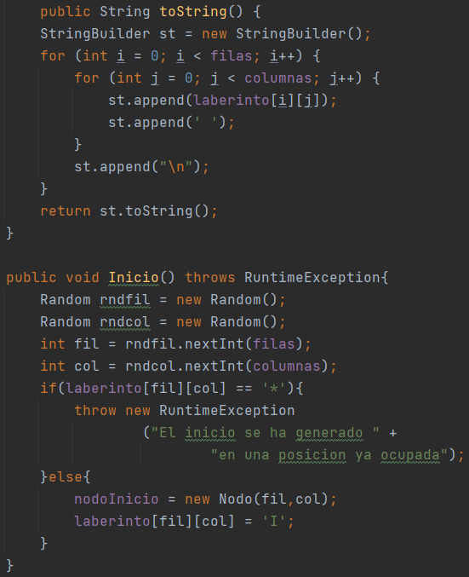
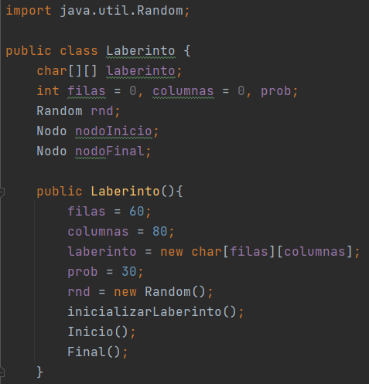
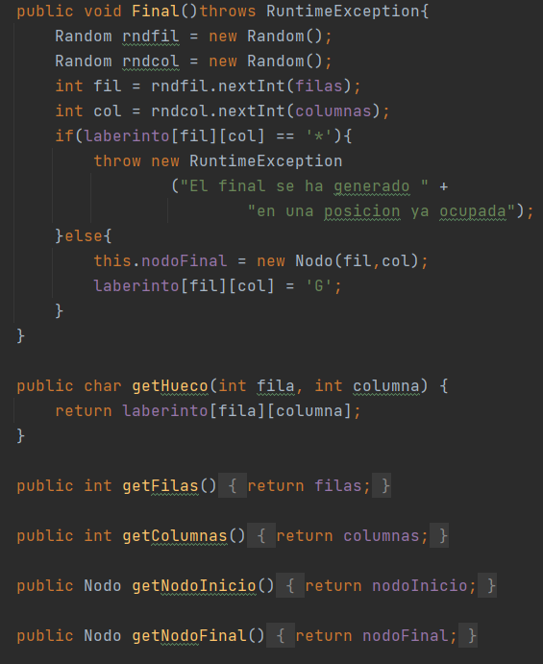
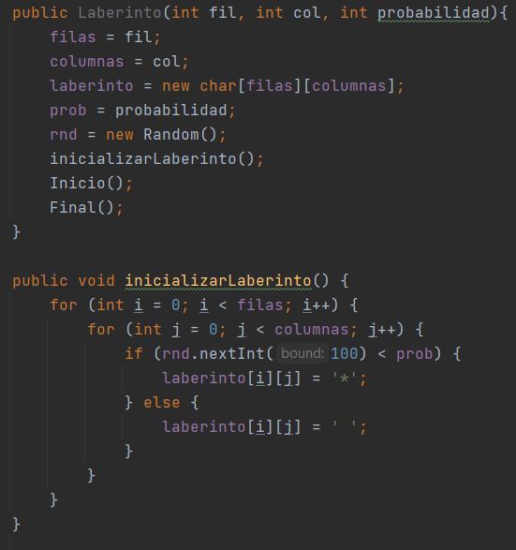
En primer lugar, hemos de implementar la estructura de nuestro problema, esta es nuestra clase Laberinto.

Slide 5
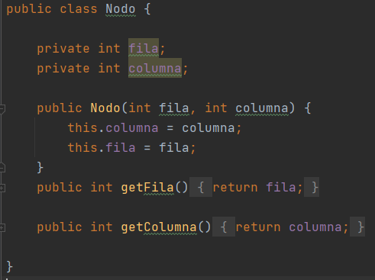
Esta es nuestra clase Nodo:
Nuestro nodo utilizado en los ArrayList para la búsqueda está compuesto de dos nodos como este, uno es el padre y otro es el hijo, el padre es a su vez el hijo del nodo anterior del que proviene tras la ejecución.

Slide 6
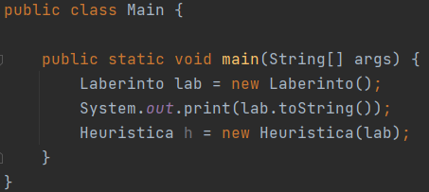
Nuestro Main:

Slide 7
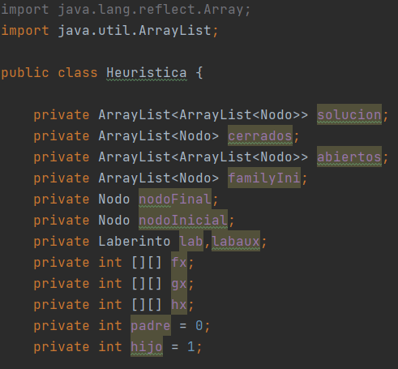
Estas son las propiedades de nuestra clase Heuristica, la cual implementa el algoritmo que realiza la busqueda y la escritura del laberinto final.

Slide 8
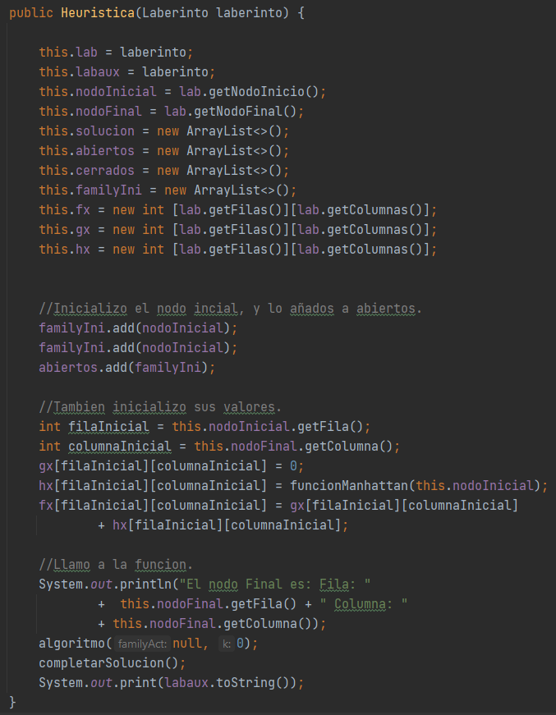
Este es el constructor de la clase Heuristica, en el se inicializan variables y se comienza el algoritmo A*, añadiendo el primer nodo al ArrayList abiertos y llamando a la función algoritmo. Cuando el algoritmo finaliza, completamos la solucion y la mostramos por pantalla.

Slide 9
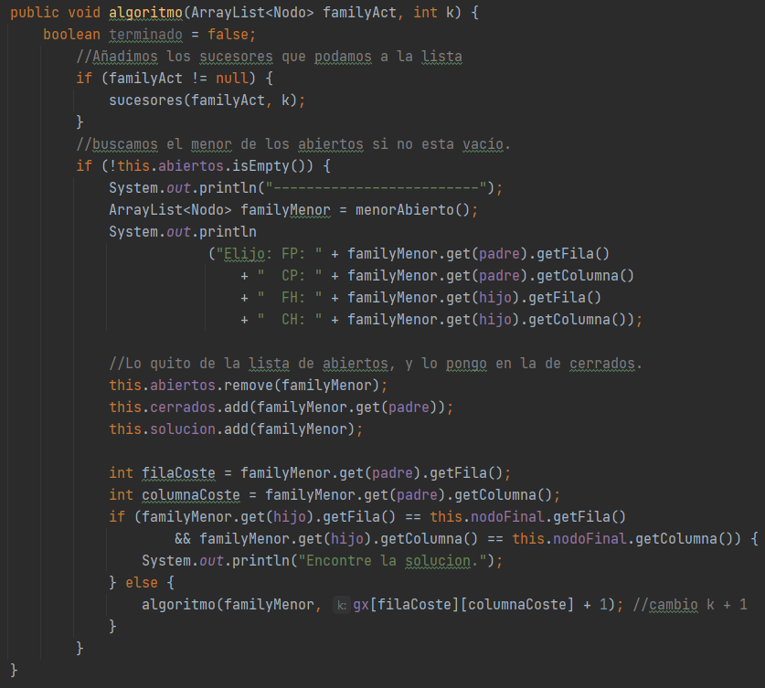
Este es nuestro algoritmo.
En primer lugar comprueba que el nodo actual que se le ha pasado por argumento, no sea nulo, en ese caso, llama a sucesores() con ese mismo nodo y con una k que representa el coste del próximo paso.
Tras esa llamada el ArrayList abiertos se ha actualizado, si no está vacío buscamos el nodo abierto con menor f(x).
Posteriormente lo quitamos de la lista de abiertos, lo añadimos a la lista de cerrados y a su vez a la solución.
Por último, si coincide la fila y columna del nodo hijo con el nodo final, hemos llegado a la solución y el algoritmo se detiene, de lo contrario, hace otra llamada con ese mismo nodo y la g(x) + 1 del padre para continuar con la búsqueda.

Slide 10
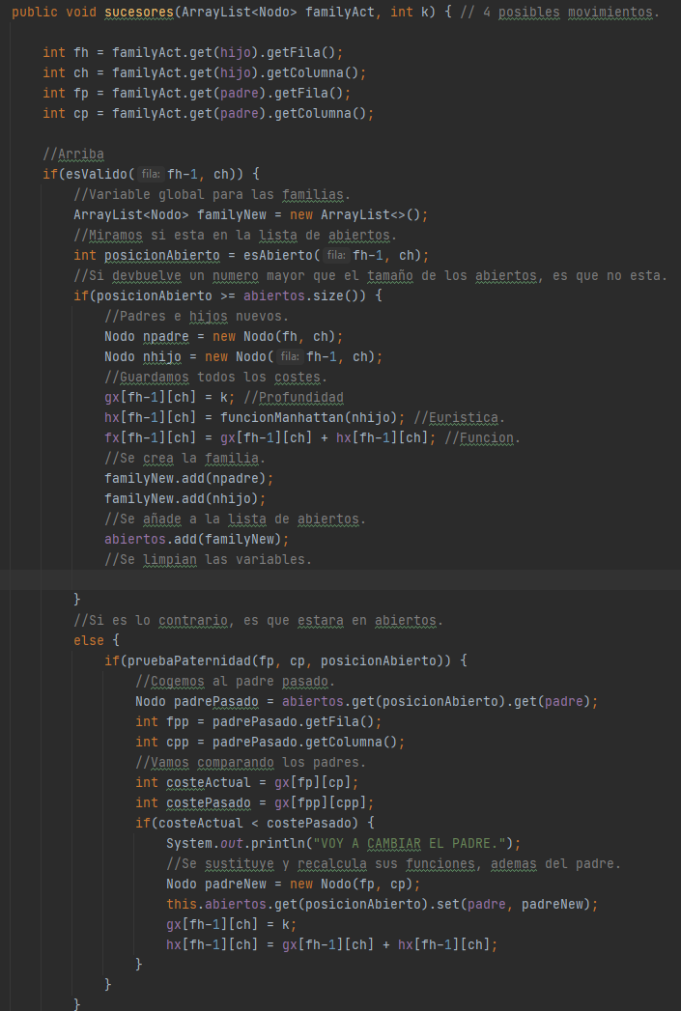
Esta es nuestra función sucesores, en ella se realizan cuatro ejecuciones idénticas a esta, arriba, abajo, izquierda y derecha, únicamente varían a la hora de elegir fila y columna.
En cada una se hace lo siguiente:
Se comprueba que cumpla las condiciones de estar dentro de los limites del Laberinto, que no sea cerrado ni obstáculo. De lo contrario no hace nada.
Se comprueba que la posición fila columna esté en abiertos, si está se crean padre e hijo, se calculan costes y se añade a abiertos, si no está significa que ya estará en abiertos, se compara el coste de ambos padres, tanto el nuevo como el que ya estaba, y si el nuevo es mejor se sustituye.
Así para el resto de posiciones, abajo, derecha e izquierda.

Slide 11
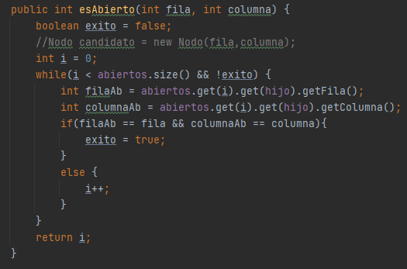
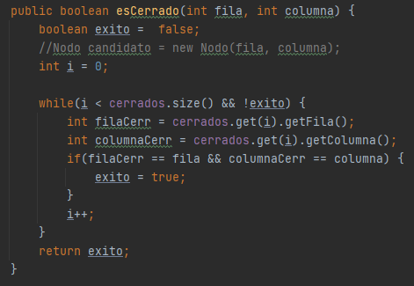
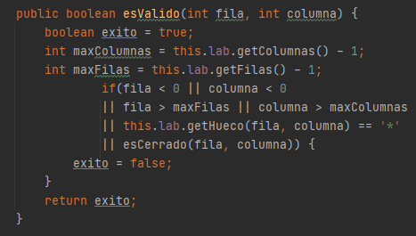
Estas son funciones auxiliares que nos han ido haciendo falta durante la programación del algoritmo.

Slide 12
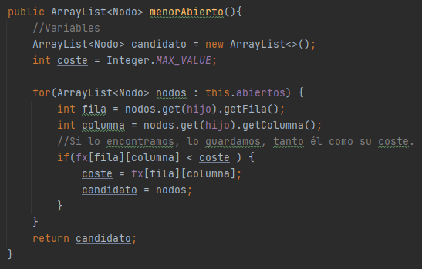
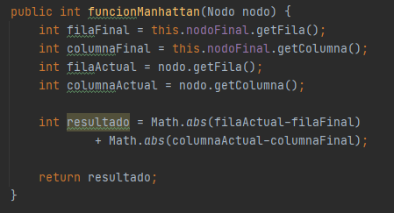
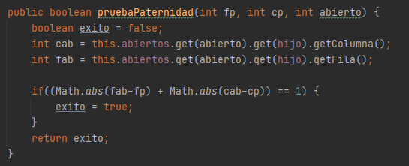
Mas funciones auxiliares

Slide 13
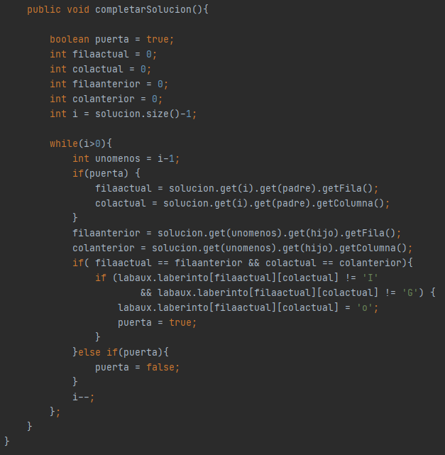
Por último, esta es la función completarSolucion() que se encarga de recorrer desde el nodo final hasta el inicial, el camino anteriormente escrito en el ArrayList solución. De manera que va comparando el padre actual con el hijo del nodo anterior, si coincide significa que va por el camino correcto.
A su vez guarda en esa fila y columna la ‘o’ que utilizamos para representar el camino solución.

Slide 14
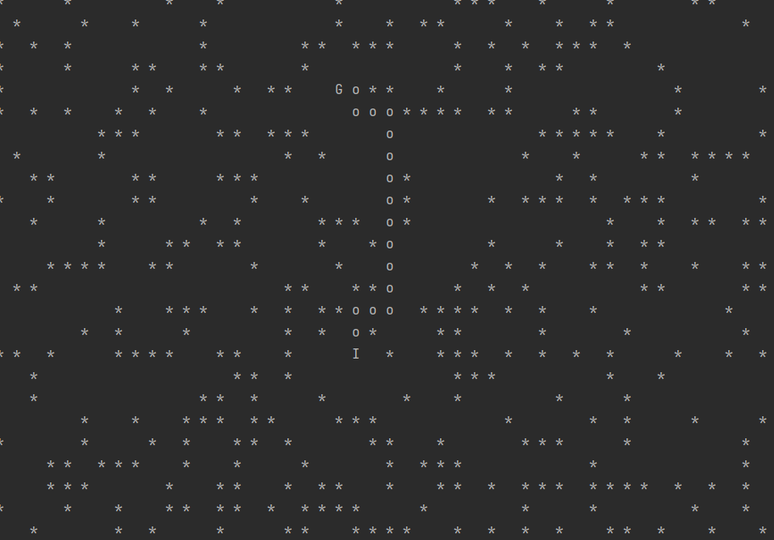
Estas son algunas ejecuciones en la matriz default de 60x80 con un 30% de probabilidad de obstáculo

Slide 15
